Slide 1

从想法到演示
背景由图像模型绘制
文字在 PowerPoint 中直接修改
无字底图 ＋ 原生文字
Notes:
这是一个通用示例。右侧的装饰图来自图片生成工具，标题、正文与下方标签均为原生文字。可以选择任意文字框修改内容；整页不是一张含字截图。

Slide 2
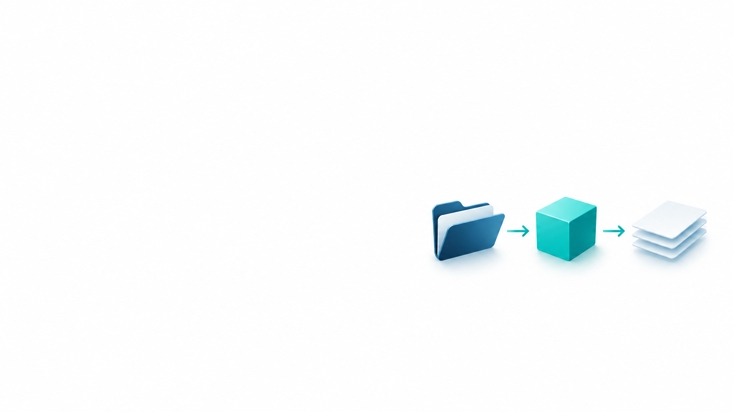
先明确输入，再开始制作
先确认模板与视觉风格
再收集图片、图表与数据
确认大纲后，交付可编辑样页
素材 → 视觉 → 演示
Notes:
制作前先确认是否有模板。有模板就查看视觉风格，无模板就选择风格。然后清点素材，安排大纲，先做一页含真实可编辑文字的样页。样页确认后再完成其余页面。

Slide 3

交付前，检查内容与可编辑性
对象 | 检查内容
原生文字 | 可以选中、修改与重新排版
用户原图 | 保留内容、比例与来源
演讲备注 | 逐页对应，便于讲解
结构检查 ＋ 逐页看图
Notes:
这一页展示原生表格。表格单元格可直接修改。交付前不仅检查对象类型，还要实际修改正文和标签，并重新渲染。示例不包含任何真实实验数据。
来源：
表格为本项目编写的通用演示内容。

